Slide 1

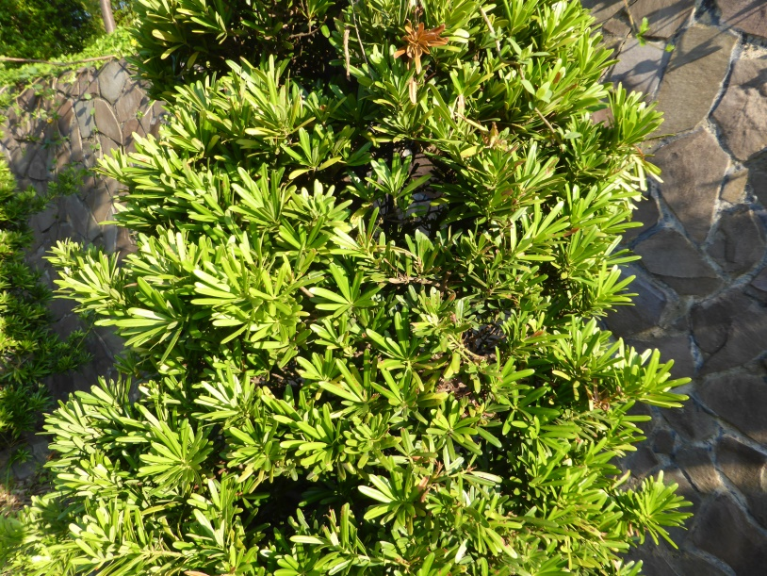
羅漢松
學名：Podocarpus macrophyllus
苗商總務處
別稱 | 羅漢杉、土杉
科名 | 羅漢松科
原產地 | 中國華南地區、日本及台灣
簡介 | 常綠觀葉植物，樹高可達18公尺，通常會修剪矮化。葉為線狀披針形，螺旋互生，先端突尖或鈍尖，種子呈卵形，紅色醬果，可吸引鳥類進食散播種子。以播種及扦插方式繁殖。
用途 | 行道樹、庭園景觀，家庭盆植

